Slide 1

Elimination des médicaments
Notion de clairance
Alain Bousquet-Mélou
Ecole Nationale Vétérinaire de Toulouse
Laboratoire de Physiologie-Pharmacologie-Thérapeutique
UMR INTHERES « Innovations Thérapeutiques et Résistances »
VetAgroSup – 28/29 septembre 2023

Slide 2
Elimination des médicaments
clairance totale
ou corporelle
Organisme
clairance
hépatique
clairance
rénale
Foie
Reins
Biotransformations
Excrétion biliaire
Excrétion urinaire

Slide 3
La clairance totale ou clairance corporelle

Slide 4
La clairance
concentrations
100
90
80
Vitesse de décroissance
des concentrations
70
60
50
40
30
20
10
0
0
20
40
60
80
100
temps

Slide 5
La clairance
Définition (1) :
constante de proportionnalité entre la vitesse d'élimination et la concentration de substance
vitesse d'élimination
Clairance =
concentration
vitesse instantanée (X est la quantité de substance)
dX / dt
Clairance =
C(t)

Slide 6
La clairance
Définition (2) :
La clairance mesure la capacité de l'organisme (ou d'un organe) à éliminer une substance après qu'elle ait atteint la circulation générale
capacité n'est pas synonyme de vitesse d'élimination
!

Slide 7
La clairance
Dimension
La clairance a la dimension d'un débit
Elle s'exprime en : mL.min⁻¹
        ou L.h⁻¹

Slide 8
La clairance
http://www.icp.org.nz/icp_t1.html
☺
click

Slide 9
La clairance
Méthode de mesure (1) :
Cl _{totale} = Dose _{iv} / AUC_{(plasma, sang)}
!
une administration IV est requise

Slide 10
La clairance
Méthode de mesure (2) :
concentrations
100
90
AUC_{(plasma, sang)}
80
70
60
50
40
30
20
10
0
0
20
40
60
80
100
temps

Slide 11

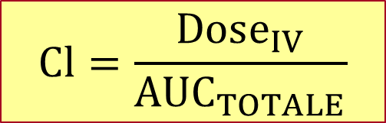
La clairance
(1) Définition :
(2) Méthode de calcul :
(3) Modèle de clairance :

Slide 12
Un modèle général pour la clairance

Slide 13



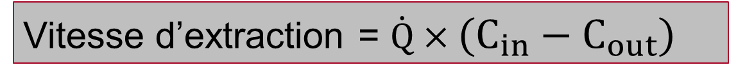
Un modèle général pour la clairance
Modélisation de la vitesse d’extraction
Organe épurateur

Slide 14
Un modèle général pour la clairance
Normalisation de la vitesse d’extraction
1. par rapport à la vitesse d'entrée :
1
Organe épurateur
1-E
E

Slide 15
Un modèle général pour la clairance
Normalisation de la vitesse d’extraction
2. par rapport à la concentration d'entrée :
Organe épurateur

Slide 16
Un modèle général pour la clairance
Modélisation de la clairance corporelle
Coeur
organes épurateurs
(foie, rein, autres)

Slide 17






Un modèle général pour la clairance
La valeur maximale d’une clairance est un débit sanguin physiologique

Slide 18
Un modèle général pour la clairance
La valeur maximale d’une clairance est un débit sanguin physiologique
Une clairance sera qualifiée de forte ou faible par comparaison à sa valeur maximale
  c’est-à-dire par le calcul du coefficient d’extraction
Une capacité d’extraction identique conduit à des valeurs de clairance différentes selon les espèces

Slide 19
Comparaison interspécifique des clairances
Mammifères
Inhalation
exhalation
Echanges
gazeux
Une organisation anatomique et fonctionnelle similaire
Poumon
Perfusion
lente
Perfusion
rapide
Tissu
adipeux
Ingestion
Rein
Estomac
Urine
Intestin
Foie
Métabolisme
Fèces

Slide 20
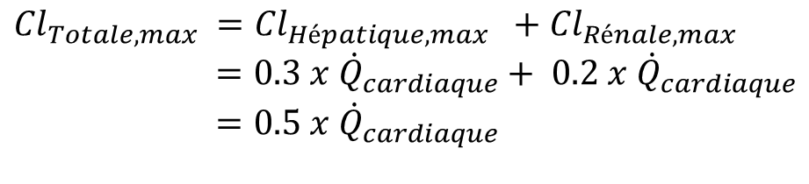
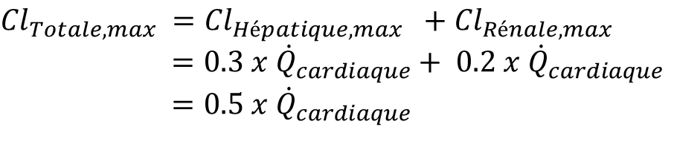
Comparaison interspécifique des clairances
Des paramètres physiologiques différents
Débit
cardiaque
(ml/kg/min)
244
146
100-116
86
70-80
75
55
Des valeurs de clairance différentes,
à capacités d’extraction identiques = 100%
Clairance
(ml/kg/min)
122
73
50-58
43
35-40
37.5
27.5
uuuuuuuuuuuu

Slide 21
Comparaison entre clairances et temps de demi-vie
Penicilline
3.6
3.1
30
Gentamicine
3.1
2.7
75
Oxytetracycline
4.0
3.4
360
Tylosine
22
19
54
Clairance totale
(ml/kg/min)
Coefficient
d'extraction
global (%)
Temps de
demi-vie (min)

Slide 22
Le temps de demi-vie dépend du volume de distribution et de la clairance
Ln2 . Vd
t _{1/2} =
Cl_{TOTALE}
Distribution importante faible
Clairance forte faible
demi-vie identique

Slide 23
Utilisation de la clairance corporelle

Slide 24
Utilisation de la clairance corporelle
La détermination d’une dose

Slide 25
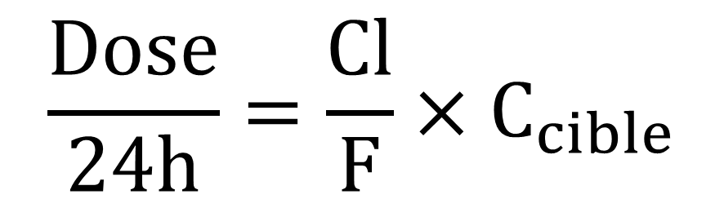
La détermination d’une dose
Déterminée par
des études de
pharmacodynamie
Dose
journalière
Paramètres pharmacocinétiques
qui contrôlent
les concentrations sanguines

Slide 26
Doses et clairance
http://www.icp.org.nz/icp_t1.html
☺
click

Slide 27

Extrapolation interspécifique des posologies
Des paramètres physiologiques différents
Débit
cardiaque
(ml/kg/min)
244
146
120-100
86
80
75
55
Des valeurs de clairance différentes,
à capacités d’extraction identiques = 100%
Clairance
(ml/kg/min)
122
73
60-50
43
40
37.5
27.5
Des doses par kg différentes,
pour obtenir la même concentration cible =1 µg/mL
Dose /24h
(mg/kg)
176
105
86-72
62
58
54
36

Slide 28
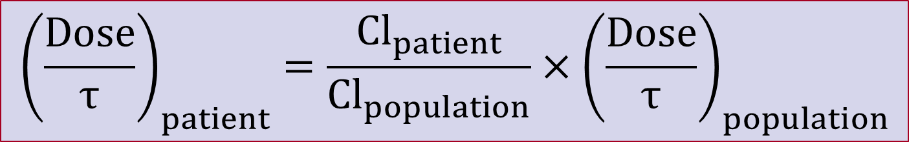
Utilisation de la clairance corporelle
La détermination d’une dose
L’adaptation individuelle des posologies
L’extrapolation interspécifique des posologies
  Quelle première dose chez l’Homme ? (« First dose in man »)

Slide 29

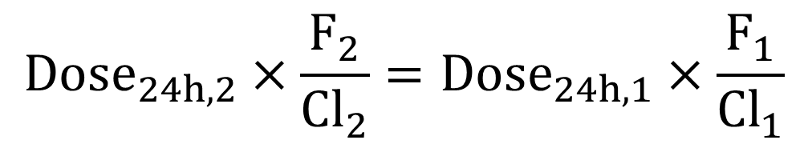
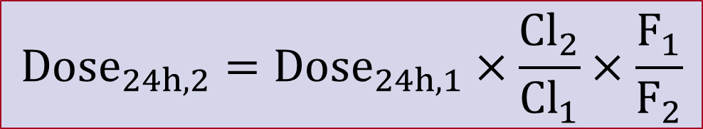
Les principes de l’extrapolation de doses
Espèce 1 : la dose est connue (population de référence)
Espèce 2 : la dose est inconnue
Hypothèse de l’ajustement basé sur la clairance : une exposition similaire assure l’obtention des mêmes effets

Slide 30
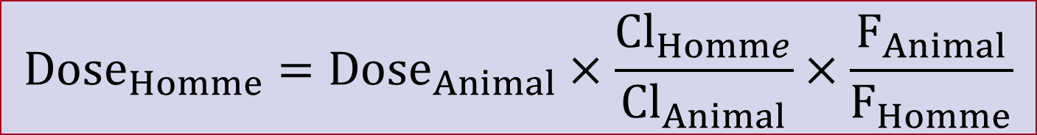
Hypothèse : une exposition similaire assure l’obtention des mêmes effets
Passage de l’animal à l’Homme

Slide 31
Extrapolation interspécifique des doses
Passage de l’animal à l’Homme
Que faire quand on ignore la clairance pour l'espèce cible ?
Approche allométrique

Slide 32
De la clairance corporelle aux clairances d’organes

Slide 33
Inhalation
exhalation
Echanges
gazeux
Poumon
Perfusion
lente
Perfusion
rapide
Tissu
adipeux
Ingestion
Rein
Estomac
Urine
Intestin
Foie
Métabolisme
Fèces

Slide 34
De la clairance corporelle aux clairances d’organes
Les principaux organes épurateurs sont connectés en parallèle
Les clairances hépatique et rénale sont additives

Slide 35
La clairance métabolique

Slide 36
La clairance hépatique
Un modèle de clairance hépatique
mécanisme enzymatique (métabolisme)
débit sanguin hépatique
liaison aux protéines plasmatiques
débit sanguin hépatique

Slide 37
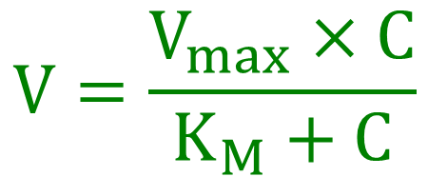
Métabolisme : cinétique de Michaelis-Menten
Vitesse de métabolisation
Vmax
Vmax / 2
concentration
K_{M}
Vmax : relatif à la quantité d’enzymes
K_{M} : relatif à l’affinité entre l’enzyme et l’analyte

Slide 38
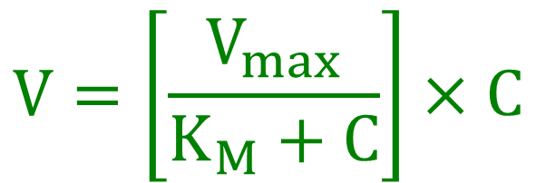
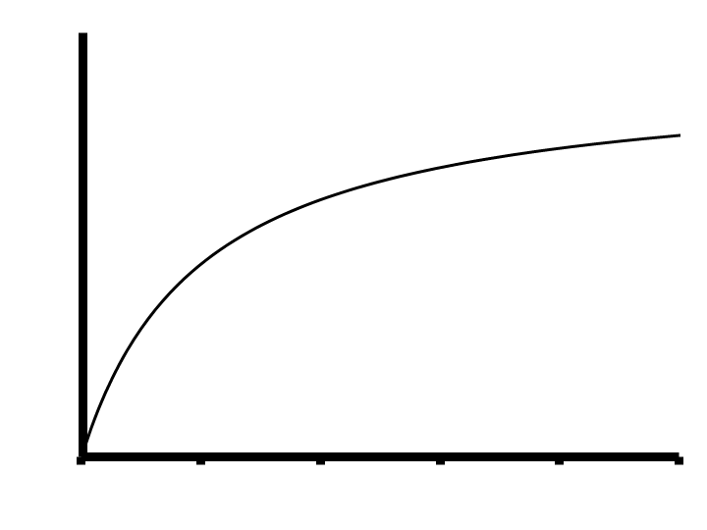
Métabolisme : cinétique de Michaelis-Menten
Vitesse
Clairance intrinsèque
conc
Graphique : pente de la tangente

Slide 39
La clairance hépatique
Un modèle de clairance hépatique
In vitro
analyte
- Clairance intrinsèque
E
E
E
: enzymes
E
In vivo
Diffusion
- Clairance intrinsèque
analyte
E
: enzymes
E
E
E
- Approvisionnement en analyte
°
Débit (Q)
°
Q
: débit sanguin hépatique
Diffusion
: protéines plasmatiques

Slide 40
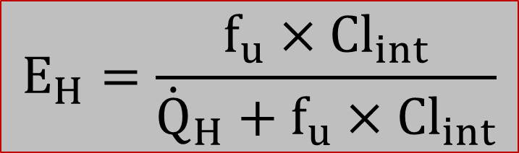
La clairance hépatique
Un modèle de clairance hépatique
avec

Slide 41
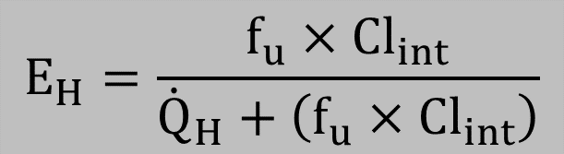
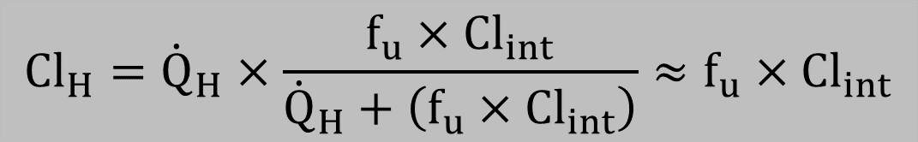
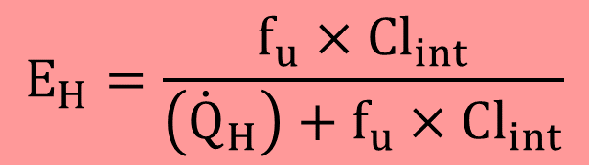
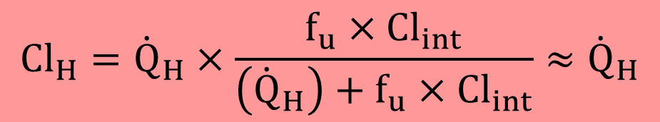
Le modèle de clairance hépatique
Classification des médicaments
Extraction hépatique
faible
fu . Cl_{int} << Q_{H}
Extraction hépatique
forte
fu . Cl_{int} >> Q_{H}

